Slide 1
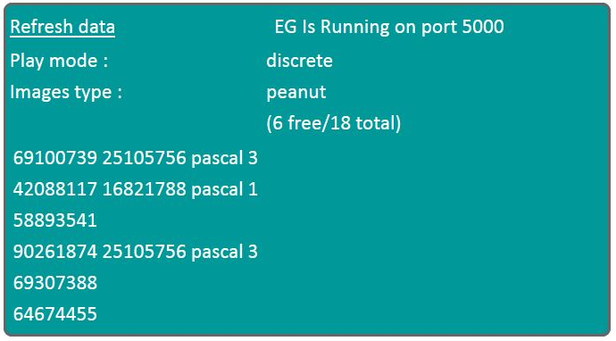
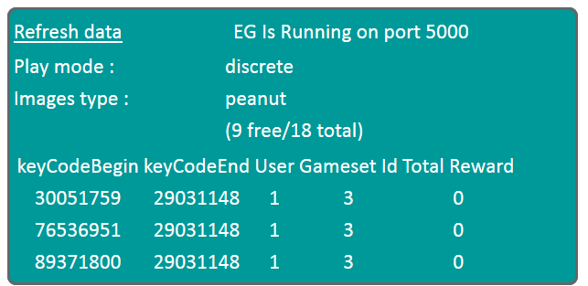
07/04/2014
Meme keycode end
Voir bd eg_test_20140410
10/04/2014
3 keycodebegin differents
alors que le reste est égal

Slide 2
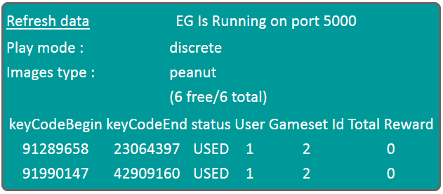
10/04/2014
keycodebegin differents
alors que le reste est égal
Et le gameset id a ete fixe a 2
alors que le 1er keycode etait
associe au gamesetid 1
Gameset commence et pas fini avec le 1er keycode
Reconnexion avec 2ème keycode alors que le 1er gameset est en cours
Persistance de db_session ?

Slide 3
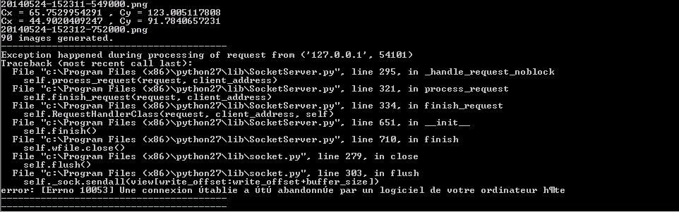
Message Sam 24/05/2014
J'ai essayer de refaire des expériences (pas plus de 3 à la fois), ça ne va plus du tout. Les participants ne font pas plus d'un game.
Est-ce que tu peux ajouter dans l'export : le commentaire laissé par les personnes au debrief ainsi que leur username. Est-ce que tu peux essayé de voir
ce qu'il se passe du côté serveur ? J'ai essayé de faire une partie moi-même pour voir ce que ça donne (en créant 6 faux joueurs), ça a bien marché...
Debut de la derniere trace ecran : generation 90 images fractales suivi d’erreurs

